Slide 1
Steganografija u slikama
Student: Vladana Stojiljković, br.ind. 1135
Mentor: prof. dr Bratislav Predić

Slide 2
Sadržaj
01
02
Steganografija
Steganografija u slikama
03
Implementacija
04
Zaključak

Slide 3
Steganografija
01

Slide 4
01.
Šta je steganografija?
02.
Zašto se koristi?
03.
Šta čini steganografski sistem?

Slide 5
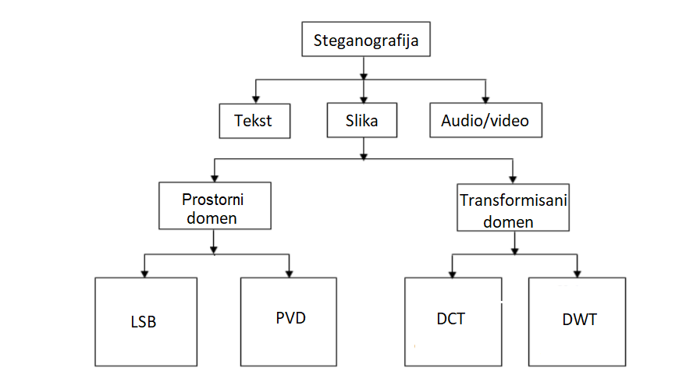
Steganografske tehnike
Tehnike supstitucije
Tehnike transformacije domena
Statističke tehnike
Tehnike distorzije
Tehnike proširenog spektra

Slide 6
Steganografija u slikama
02

Slide 7
Steganografija u slikama
01
02
Koji formati slika su najpogodniji u steganografiji?
Obrada slike u prostornom domenu
02
Slika kao signal u frekventom domenu

Slide 8
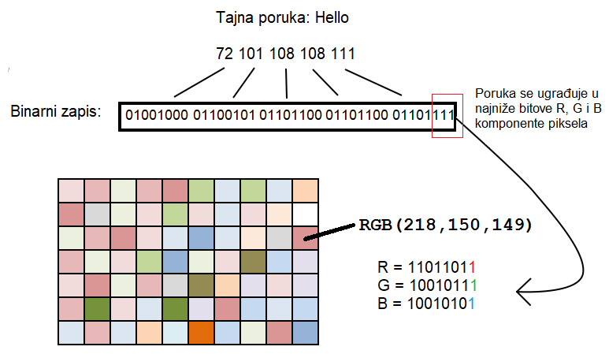
LSB tehnika
01
Zamena najnižeg bita (LSB substitution)
02
Poklapanje najnižeg bita (LSB matching)
03
Primena i nad pikselima i nad koeficijentima

Slide 9
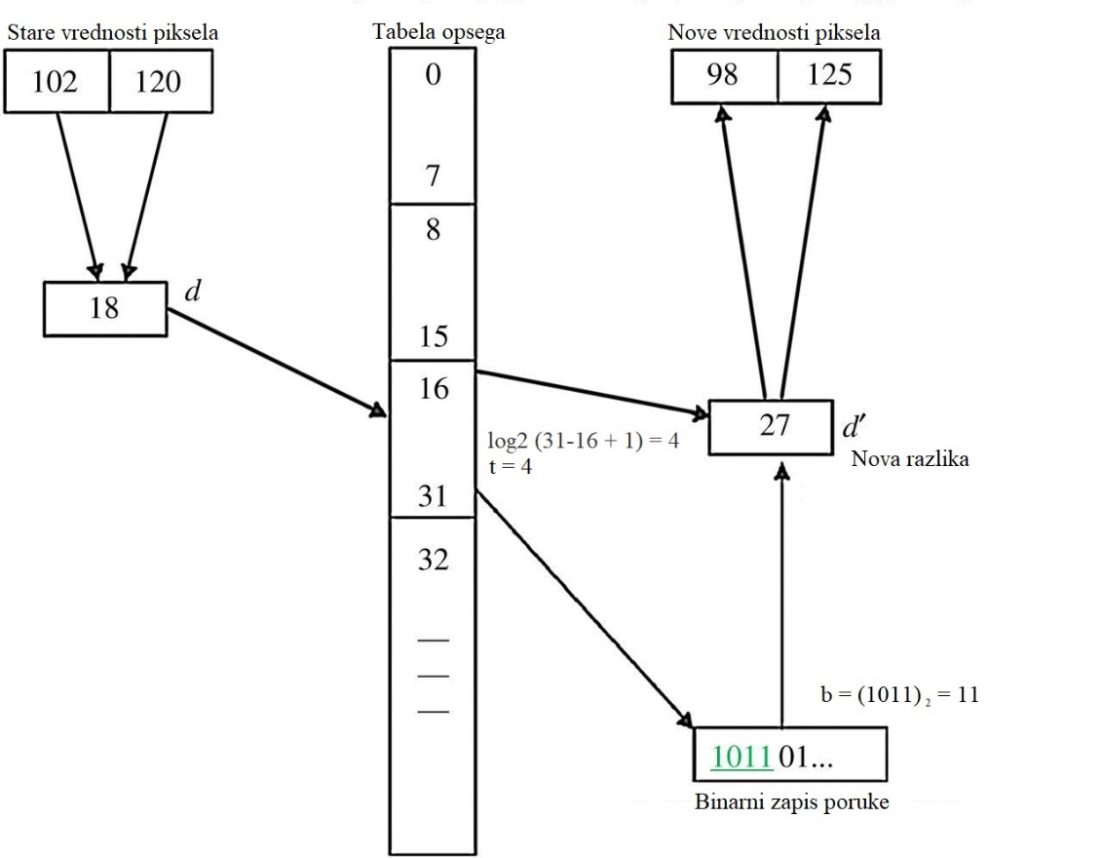
PVD tehnika
Koristi se razlika između susednih piksela za sakrivanje poruka
Obično za sive slike, ali postoji varijanta i za RGB

Slide 10
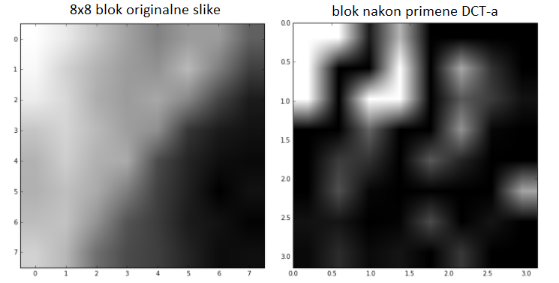
Diskretna kosinusna transformacija
01
Podela na blokove i izračunavanje DCT koeficijenata
02
Cik-cak obilazak
03
Kvantizacija
04
Ugrađivanje poruke

Slide 11
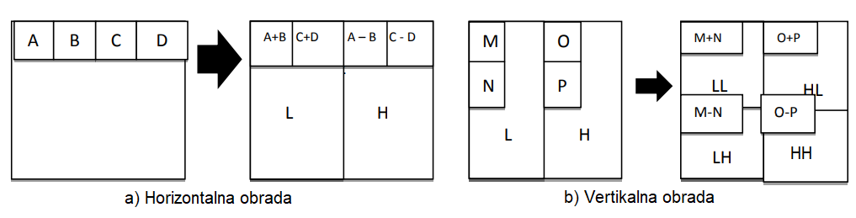
Diskretna talasna transformacija
Odvajanje visokih od niskih frekvencija
Dekompozicija preko talasnih oblika
Podela na opsege

Slide 12
Ostale tehnike i evaluacija tehnika
Tehnike proširenog spektra
Statističke metode
Tehnike distorzije
Generisanje slike
Modifikacija elemenata slike
Tehnike zasnovane na paletama
PSNR i MSE mere

Slide 13
Implementacija
03

Slide 14
DCT tehnika
Konvertovanje slike YCbCr format i podela na blokove
Izračunavanje DCT-a
Ugrađivanje poruke u Y kanal LSB metodom
Inverzni DCT
Izdvajanje poruke se vrši na sličan način, s tim što se DCT primenjuje samo nad Y kanalom jer su informacije tamo, pa se iz poslednjih bitova koeficijenata čita poruka.

Slide 15
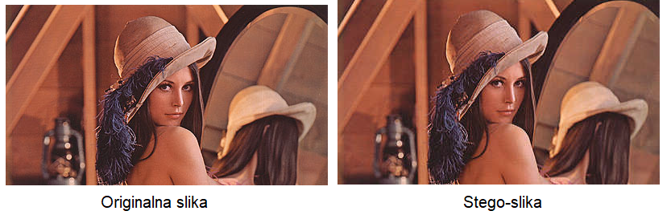
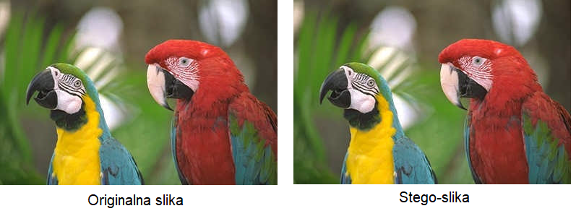
Rezultati
PSNR je preko 30, što znači da su slike zadržale kvalitet
MSE iznosi oko 100, što je poprilično zanemarljivo kod 24-bitnih slika

Slide 16
Zaključak
01
02
03
Steganografija omogućava neprimetno sakrivanje informacija u različitim formatima.
Postoje različite tehnike za ugrađivanje poruke u sliku, pri čemu mogu da se modifikuju pikseli (LSB, PVD) ili koeficijenti u transformisanom domenu (DCT, DWT).
Implementirani steganografski model koji koristi DCT daje zadovoljavajuće rezultate (nema primetnih distorzija na stego-slici).

Slide 17
Hvala na pažnji!

